Slide 1
Θέματα Συστημάτων Πολυμέσων
Ενότητα # 8: MPEG
Διδάσκων: Γεώργιος Πολύζος
Τμήμα: Μεταπτυχιακό Πρόγραμμα Σπουδών “Επιστήμη των Υπολογιστών”

Slide 2
Άδειες Χρήσης
Το παρόν εκπαιδευτικό υλικό υπόκειται σε άδειες χρήσης Creative Commons.
Για εκπαιδευτικό υλικό, όπως εικόνες, που υπόκειται σε άλλου τύπου άδειας χρήσης, η άδεια χρήσης αναφέρεται ρητώς.

Slide 3
Χρηματοδότηση
Το παρόν εκπαιδευτικό υλικό έχει αναπτυχθεί στα πλαίσια του εκπαιδευτικού έργου του διδάσκοντα.
Το έργο «Ανοικτά Ακαδημαϊκά Μαθήματα στο Πανεπιστήμιο Αθηνών» έχει χρηματοδοτήσει μόνο τη αναδιαμόρφωση του εκπαιδευτικού υλικού.
Το έργο υλοποιείται στο πλαίσιο του Επιχειρησιακού Προγράμματος «Εκπαίδευση και Δια Βίου Μάθηση» και συγχρηματοδοτείται από την Ευρωπαϊκή Ένωση (Ευρωπαϊκό Κοινωνικό Ταμείο) και από εθνικούς πόρους.

Slide 4
Σκοποί ενότητας
Παρουσίαση του προτύπου MPEG
Κατανόηση των βασικών ιδιοτήτων και μηχανισμών του MPEG

Slide 5
Περιεχόμενα ενότητας
MPEG: Motion Picture Experts Group
Τύποι πλαισίων και ομάδα εικόνων
Αντιστάθμιση κίνησης (motion compensation)
Κωδικοποίηση πλαισίου
Τα επίπεδα του MPEG
Ήχος στο MPEG

Slide 6
MPEG: Motion Picture Experts Group
Μάθημα: Θέματα Συστημάτων Πολυμέσων
Ενότητα # 8: MPEG
Διδάσκων: Γεώργιος K. Πολύζος
Τμήμα: Μεταπτυχιακό Πρόγραμμα Σπουδών «Επιστήμη των Υπολογιστών»

Slide 7
Εφαρμογές στόχοι
MPEG-1: “πολυμέσα” CD-ROM, Εξυπηρετητές βίντεο
MPEG-2: μετάδοση
MPEG-4: χαμηλός ρυθμός μετάδοσης, διαδραστικότητα

Slide 8
MPEG τύποι πλαισίων και ομάδες εικόνων
Μάθημα: Θέματα Συστημάτων Πολυμέσων
Ενότητα # 8: MPEG
Διδάσκων: Γεώργιος K. Πολύζος
Τμήμα: Μεταπτυχιακό Πρόγραμμα Σπουδών «Επιστήμη των Υπολογιστών»

Slide 9
Τύποι πλαισίων και ομάδα εικόνων (Group Of Pictures - GOP)

Slide 10
Παράδειγμα: Σκηνή 3 πλαισίων

Slide 11
Προβλεπόμενα και πλαίσια αναφοράς

Slide 12
Αντιστάθμιση κίνησης (Motion Compensation)
Μάθημα: Θέματα Συστημάτων Πολυμέσων
Ενότητα # 8: MPEG
Διδάσκων: Γεώργιος K. Πολύζος
Τμήμα: Μεταπτυχιακό Πρόγραμμα Σπουδών «Επιστήμη των Υπολογιστών»

Slide 13
Αντιστάθμιση κίνησης

Slide 14
Αμφίδρομα πλαίσια

Slide 15
Αλγόριθμοι αντιστάθμισης κίνησης
Μακρομπλόκ
Διάνυσμα κίνησης: χωρική μετάφραση των μακρομπλόκ μεταξύ των πλαισίων
Προβλεπόμενα πλαίσια
Επιλογή πιο ταιριαστού μακρομπλόκ
Σφάλματα (πρόβλεψη / σφάλματα παρεμβολών)
Αμφίδρομα πλαίσια

Slide 16
Μακρομπλόκ στο MPEG-1

Slide 17
Εμπρόσθια και αμφίδρομη πρόβλεψη
Πλαίσια Ρ
Πλαίσια Β

Slide 18
MPEG Κωδικοποίηση πλαισίων
Μάθημα: Θέματα Συστημάτων Πολυμέσων
Ενότητα # 8: MPEG
Διδάσκων: Γεώργιος K. Πολύζος
Τμήμα: Μεταπτυχιακό Πρόγραμμα Σπουδών «Επιστήμη των Υπολογιστών»

Slide 19
Κωδικοποίηση πλαισίων-Ι

Slide 20
Κωδικοποίηση πλαισίων-Ρ και Β

Slide 21
Κωδικοποίηση MPEG για βίντεο πλήρους κίνησης
Κωδικοποίηση μεταβλητού ρυθμού μετάδοσης (Variable Bit-Rate - VBR)
Σύγκριση με
Κωδικοποίηση σταθερού ρυθμού μετάδοσης(Constant Bit-Rate - CBR)

Slide 22
MPEG: Eπίπεδα
Μάθημα: Θέματα Συστημάτων Πολυμέσων
Ενότητα # 8: MPEG
Διδάσκων: Γεώργιος K. Πολύζος
Τμήμα: Μεταπτυχιακό Πρόγραμμα Σπουδών «Επιστήμη των Υπολογιστών»

Slide 23
Τα επίπεδα του MPEG βίντεο
Επίπεδο ακολουθίας (sequence layer) | Μονάδα τυχαίας προσπέλασης: πλαίσιο (context)
Επίπεδο ομάδας εικόνων (GOP layer) | Μονάδα τυχαίας προσπέλασης: κωδικοποίηση βίντεο
Επίπεδο εικόνας (image layer) | Πρωτεύουσα μονάδα κωδικοποίησης
Επίπεδο φέτας (slice layer) | Μονάδα επανασυγχρονισμού
Επίπεδο μακρομπλόκ (macroblock layer) | Μονάδα αντιστάθμισης κίνησης
Επίπεδο μπλοκ (block layer) | Μονάδα μετασχηματισμού διακριτού συνημιτόνου DCT

Slide 24
Διαδικασία αποκωδικοποίησης

Slide 25
MPEG: Ήχος
Μάθημα: Θέματα Συστημάτων Πολυμέσων
Ενότητα # 8: MPEG
Διδάσκων: Γεώργιος K. Πολύζος
Τμήμα: Μεταπτυχιακό Πρόγραμμα Σπουδών «Επιστήμη των Υπολογιστών»

Slide 26
Ήχος στο MPEG (1 από 2)
Απωλεστικός
Μετασχηματισμός και κωδικοποίηση υποπεριοχών
Γρήγορος μετασχηματισμός Fourier
Ψυχοακουστικό μοντέλο
32, 44.1, 48 KHz ρυθμός δειγματοληψίας

Slide 27
Ήχος στο MPEG (2 από 2)
Επίπεδα 1, 2, και 3
3 διακριτά σχήματα συμπίεσης
Επίπεδο 2
96, 128 Kb/s μονοφωνικό (x2 για στερεοφωνικό)
Επίπεδο 1
Απλούστερη (από)κωδικοποίηση
Επίπεδο 3
64 Kb/s ανά κανάλι
Πολύ καλή ποιότητα (σαν CD)
πολύπλοκο

Slide 28
MPEG: Ροή δεδομένων
Μάθημα: Θέματα Συστημάτων Πολυμέσων
Ενότητα # 8: MPEG
Διδάσκων: Γεώργιος K. Πολύζος
Τμήμα: Μεταπτυχιακό Πρόγραμμα Σπουδών «Επιστήμη των Υπολογιστών»

Slide 29
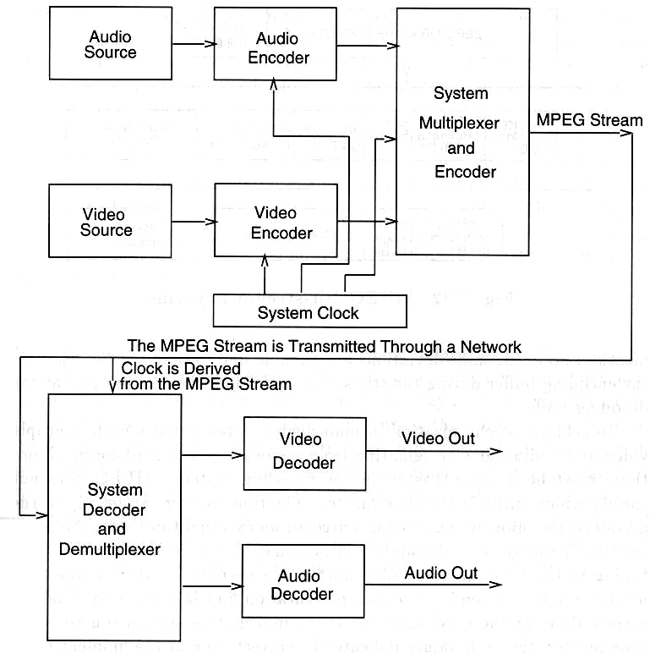
Η ροή δεδομένων του MPEG

Slide 30
Τέλος Ενότητας # 8
Μάθημα: Θέματα Συστημάτων Πολυμέσων
Ενότητα # 8: MPEG
Διδάσκων: Γεώργιος K. Πολύζος
Τμήμα: Μεταπτυχιακό Πρόγραμμα Σπουδών «Επιστήμη των Υπολογιστών»

